Slide 1
PROYECTO DE INVERSIÓN PARA LA CREACIÓN DE UNA EMPRESA QUE DESARROLLE EL MARKETING Y LA PUBLICIDAD ONLINE EN LA CIUDAD DE GUAYAQUIL

Slide 2
CAPITULO 1: INTRODUCCION
Resumen Ejecutivo del Proyecto
La publicidad es una técnica de comunicación masiva destinada a difundir o informar al público sobre un bien o servicio a través de los medios de comunicación con el objetivo de motivar al público hacia una acción de consumo

Slide 3
Planteamiento del Problema
La llegada de Internet ha hecho necesario un enfoque totalmente diferente del marketing tradicional.
La tendencia de la publicidad es dejar de bombardear el mercado, algo costoso además de inútil, y constituir un marketing de permiso más eficaz.
El mercado ha pasado de evaluar atributos tangibles a guiarse por los intangibles
Nadie enciende el televisor ni lee el periódico para ver publicidad, el consumidor posiciona en su cerebro son problemas y las marcas que se los solucionan

Slide 4
Marco de Referencia
la inclusión de la publicidad online dentro del mix de medios genera unos importantes beneficios en sus resultados, tanto en términos de alcance como de efectividad.
La publicidad online genera una mejora sustancial de las campañas publicitaria, ya que aumenta en gran medida el número de personas expuestas a las campañas planificadas en medios como la televisión, medios impresos o la radio

Slide 5
Objetivo General
Captar el 5% de participación de mercado en el area de publicidad y marketing online

Slide 6
Objetivos Específicos
Determinar los sectores que necesitan ayuda en el área de publicidad y marketing online
Establecer los tipos de servicio que se pueden brindar de acuerdo a las características del mercado potencial
Desarrollar un plan de mercadeo e Identificar los costos de inversión para la empresa
Realizar un estudio de mercado y un estudio técnico de ubicación y mejor combinación de medios para alcanzar al target deseado
Construir una plataforma de clientes que permita crear vínculos y opciones de publicidad entre ellos

Slide 7
Definición Del Producto O Servicio
Los nuevos medios tales como Internet están permitiendo nuevas formas de interactividad con los usuarios y generando en especial lo que se conoce como "suscripción a contenido por demanda"

Slide 8
A pesar de la situación de crisis a nivel mundial, los ingresos de la publicidad en Internet no hacen más que crecer. La inversión de la publicidad online en España ha alcanzado en el primer trimestre de 2008 la friolera de 307,24 millones de euros.

Slide 9
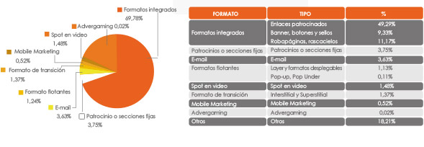
Incremento de la inversión en Marketing Online

Slide 10
A qué se debe el incremento de la inversión en marketing online?
El coste de una campaña publicitaria en Internet es mucho menor que en cualquier otro medio de comunicación.
Cada vez son más los internautas que acceden a la red.
Las campañas publicitarias en Internet son cada vez más efectivas y llegan a más gente.
Cada vez somos más los que hacemos nuestras gestiones y compras en la red.

Slide 11
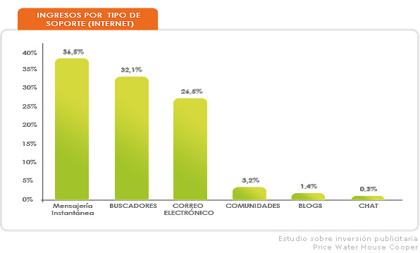

Slide 12
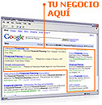
SERVICIOS Marketing en Buscadores (SEM)

Slide 13
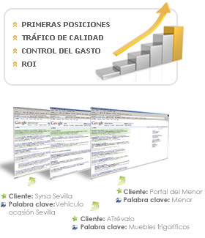
Posicionamiento en buscadores

Slide 14
Alta en buscadores
Generación y envío de metatags, títulos y descripciones más adecuados para que sean reconocidos por los buscadores cuando los cibernautas estén conectados a la Web o utilicen la keyword
actualizaciones continuas de los datos de su página Web en los buscadores

Slide 15
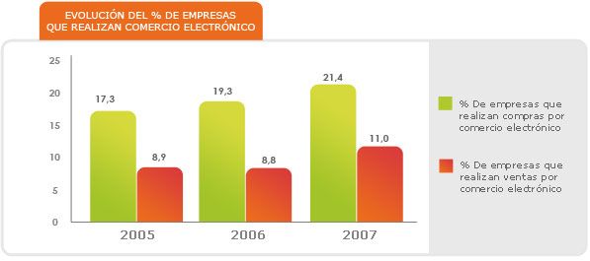
Gestión de campañas de E-mail Marketing
Divulgación a través de Mailing electrónico

Slide 16
Gestión de campañas de banners

Slide 17
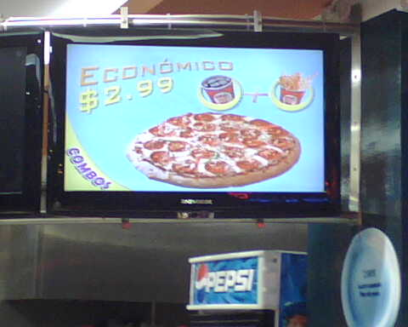
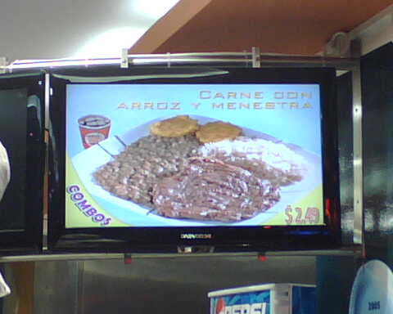
Anuncios de pantallas interactivas

Slide 18
Marketing directo.
Campañas de marketing: desarrollo de estrategias y seguimiento de campañas
Mailing-postal: envío de correos y mensajes a los consumidores de una determinada área, extraídos de bases de datos profesionales y actualizadas.
Internet–e-mailing: Realice todos los envíos de marketing directo a través de correo electrónico de una forma rápida y transparente Internet.

Slide 19
Anuncios TV.
Spots TV
Videos institucionales
Videos Corporativos
Videoclips
Animación 2D, 3D y slowmotion

Slide 20
Capítulo 2
Estudio de Mercado

Slide 21
Capítulo 2: Estudio de Mercado
Análisis de la Oferta
El consumidor cambia al paso de la tecnología, los negocios con visión de éxito saben que tienen que estar donde esta el consumidor.
Potenciales Clientes
Medianas y pequeñas empresas

Slide 22
Análisis de la demanda
De acuerdo a la oportunidad la demanda es del tipo insatisfecha
Con respecto a la necesidad es un servicio indispensable
En relación a su temporalidad la demanda es continua y estacional

Slide 23
Estimación de la Demanda
Según el SRI los ingresos de los grupos empresariales de poder son:
15.446.458.792 para el año 2007
18.534.588.553 para el año 2008.
Si estimamos el 1%→ sector de marketing y publicidad →185 millones.
Seg. Mercado → estudio a Empresas Medianas pequeñas y micro

Slide 24
Estimación de la Demanda
Se cuantificara la demanda para los próximos 5 años, manteniendo una tasa de crecimiento constante del 5% de las utilidades de las empresas.
Según el estudio de mercado el 76% de las empresas estarían dispuestas a contratar este servicio pero solo estimaremos captar el 2% del mercado potencial por se una empresa nueva

Slide 25
año | cantidad que invierten las empresas en publicidad (estimada al 1% de las utilidades con un incremento del 5% anual) | cantidad que invierte la población objetivo (76%) | demanda (2%)
2009 | 185345885,5 | 140862873 | 2817257
2010 | 194613179,8 | 147906016,7 | 2958120
2011 | 204343838,8 | 155301317,5 | 3106026
2012 | 214561030,7 | 163066383,4 | 3261328
2013 | 225289082,3 | 171219702,5 | 3424394
2014 | 236553536,4 | 179780687,7 | 3595614

Slide 26
Precios Competencia
Sitio Web promedia entre 3000 - 8000
Emaling Marketing entre 250 – 300 por envío
una campaña completa interactiva promedia entre $20.000 - $40.000 el año
Referencia Online (costos)
El universo de $3500 – $5500.
Vistazo entre $3000 – $4500.
De farras entre $300 - $1000.
Facebook $2500 mensual.
Hi5 $3500 mensual.
Messenger $2000 mensual.
Advertirse en Facebook $20 diarios.
Un post patrocinado en un blog ecuatoriano $80

Slide 27
CAMPANA COMPLETA
CONTENIDO | VALOR
estudio de mercado | 2500
marketing de buscadores | 2800
spot de televisión y pantalla interactivas | 7000
sitio web, alta en buscadores y posicionamiento | 2500
emailing | 300
banner en facebook | 3000
banner en hi5 | 3500
messenger | 2500
advertirse en facebook todo el ano | 7800
post en blog ecuatoriano | 200
 | 32100

Slide 28
Análisis del Sector
Tendencias Económicas
1 campana publicitaria → mínimo anual → alto % Empresas.
Empresas inv → mantenerse en mente de los consumidores.
Tendencias Socioeconómicas
Mejor posicionamiento
Bajos ingresos → promoc. Y campañas publicitarias.
Cambio de temporadas

Slide 29
Barreras de entrada y Salida
Barreras de entrada
Desventaja la preferencia de marca y lealtad de los clientes
La curva de aprendizaje y la experiencia,
Barreras de salida
Existen grandes empresas de marketing y publicidad muy bien posicionadas
Rivalidad centrada en los precios

Slide 30
Promoción y Comunicación
Pagina Web de la empresa y marketing online
Marketing directo
Publicidad

Slide 31
Marketing Estratégico
Conocer las necesidades actuales y futuras de nuestros clientes.
Localizar nuevos nichos de mercado.
Identificar segmentos de mercado potenciales.
Diseñar un plan de actuación que consiga los objetivos buscados.

Slide 32
Análisis FODA
Fortalezas
Oportunidades
Debilidades
Amenazas

Slide 33
Investigación de Mercado
Definición del Problema
No tenemos exactitud de empresas -> inv. cuantas estas dispuestas a contratar
Objetivos (Conocer)
Perfil
Tiempo de campana
Competencia
Hipótesis
Hip. Gen : necesita campanas → posicionamiento
Hip. Especificas

Slide 34
Campañas Desarrolladas
La moda → combinados BTL , ABL
Para tabular → creamos rangos combinados.
34 % btl-abl
32% abl < Costos
Online apenas 10%

Slide 35
Campanas Publicitarias (Periodos)
Anual
48 % → 2 y 5 campañas
28 % → + 5 campañas
24% → 1 vez
Periodos
Trimestral 46% → mayor publicita son promociones.

Slide 36
Razones Campaña Publicitaria
 | Frecuencia | Porcentaje | %Acum
Resaltar la marca | 5 | 10 | 10
relanzamiento | 6 | 12 | 22
Promociones | 12 | 24 | 46
Resaltar la marca relanzamiento | 4 | 8 | 54
Resaltar la marca Promociones | 15 | 30 | 84
relanzamiento Promociones | 8 | 16 | 100
Total | 50 | 100

Slide 37
Gastos x Campaña
16 % 5mil – 10mil
16 % mil – 3 mil
40 % 3mil – 5 mil

Slide 38
Valoración por el Servicio
Mayor Valoración → CREATIVIDAD
Destacan las Combinaciones
20 % → Creatividad y Cumplimiento
18 % → Creatividad y Calidad
16 % → Creatividad e Innovación
16 % → Cumplimiento y Calidad
12 % → Cumplimiento e Innovación

Slide 39
Marketing y Publicidad online
Conocimiento :
50 % desconoce el Servicio
Beneficios:
52% → beneficio entre 5.1 al 9 %
36% → menor al 5.1%
12% → mayor al 9%
Se desconoce el aporte.

Slide 40
Marketing y Publicidad online
Empresa en Gquil que brinde el Servicio:
Apenas el 38% → conocimiento
Disponibilidad a la contratación
Servicio de calidad y profesional
El 76% → Lo contrataría

Slide 41
Conclusiones
El 48% de los encuestados realizan en promedio 3.5 campañas al año.
Además el 76% → Adquirir el serv.
Estimación de la Demanda 63 campanas al año.
Pero el 88% desconocen beneficios→ mayor al 10%.
Apenas 38% de los encuestados tienen conocimiento del servicio
Mayor Valoración → Creatividad.

Slide 42
Recomendaciones
Intensiva campana de publicidad → conocimiento del servicio a brindar
Resaltando el beneficio de implementarlo → alcanzar target requerido
Estimular la creatividad → empleados → mejoramos resultados → máx.. Ventas.

Slide 43
Capítulo 3
Estudio Técnico

Slide 44
Balance de maquinarias y equipos | Costo total
Equipos de oficina | 4470
Equipos de computación | 7000
Otros equipos | 8768

Slide 45
Programas | Cantidad | Costo unitario | Costo total
Adobe Illustrator CS2 software | 1 | 450 | 450
Adobe Photoshop CS2 software | 1 | 180 | 180
Adobe Dreamweaver CS4 software | 1 | 270 | 270
CorelDRAW Graphics Suite 12 | 1 | 350 | 350
Avid Xpress Pro 4.8.1MAC/5.2 P | 1 | 1500 | 1500
 |  | total | 2750

Slide 46
Servicios Básicos
Tipo | Mensual | Anual | Alícuota mensual
luz | 300 | 3600 | 500
agua | 30 | 360
telefono | 50 | 600
internet | 110 | 1320
limpieza | 230 | 2760
seguridad | 500 | 6000
total | 1220 | 14640

Slide 47
Obra Física
Oficinas | Mensual | Anual | 5 años
Alquiler de oficinas | 1200 | 14400 | 72000
Alquiler departamento | 600 | 7200 | 36000
Compra departamento | 1000 | 12000 | 60000

Slide 48
Capacidad Teórica y demanda
Opción Tecnológica | Capacidad | Costos Fijos | Costos Variables | Inversión
2 computadoras | 99 | 2419370 | 111226,5 | 7000
4 computadoras | 150 | 3666100 | 168525 | 14000
6 computadoras | 240 | 5865600 | 269640 | 21000
Demanda año1 | Demanda año 2 | Demanda año3 | Demanda año4 | Demanda año5
58 | 61 | 64 | 67 | 71

Slide 49
Estudio de Localización
 |  | NORTE |  | CENTRO |  | SUR
FACTOR | Peso | Calificación | Ponderación | Calificación | Ponderación | Calificación | Ponderación
Seguridad | 25% | 8 | 2 | 7 | 1,75 | 5 | 1,25
Parqueo | 10% | 8 | 0,8 | 3 | 0,3 | 7 | 0,7
Via de Acceso | 10% | 9 | 0,9 | 5 | 0,5 | 6 | 0,6
Cercania de mercado | 20% | 8 | 1,6 | 8 | 1,6 | 3 | 0,6
Disponibilidad de espacio | 20% | 8 | 1,6 | 5 | 1 | 8 | 1,6
Disponibilidad de agua, energia y 0tros suministros | 15% | 10 | 1,5 | 9 | 1,35 | 9 | 1,35
TOTALES | 100% |  | 8,4 |  | 6,5 |  | 6,1

Slide 50
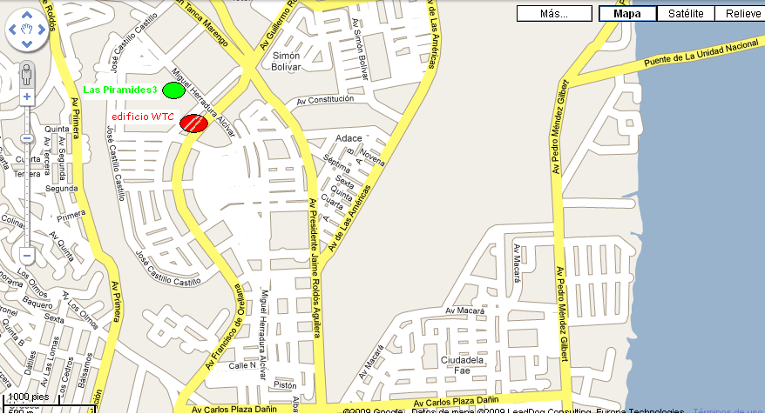
Localización

Slide 51
Capítulo 4
Estudio Organizacional

Slide 52
Filosofía de Storm Estudios.
investigación + desarrollo + innovación
Misión
Visión

Slide 54
Capítulo 5
Estudio Financiero

Slide 55
medios | cantidad | precio mensual | precio anual
comercial de tv | 260 | 545 | 6000
advertirse en facebook el día($20) | 365 | 608 | 7300
el universo (la revista) | 12 | 2000 | 24000
messenger | 12 | 2000 | 24000
posicionamiento de la Pág. Web | 12 | 1000 | 12000
buscadores en Google | 12 | 2000 | 24000
revista | 12 | 2000 | 24000
intercambio de banners en paginas Web | indefinida | 1000 | 12000
Mailing Masivo | 30.000 | 5 | 60
total |  | 11159 | 133360

Slide 56
CONTENIDO | VALOR | COSTO | HONORARIOS 3,5%
estudio de mercado | 2500 | 1000 | 125
marketing de buscadores | 2800 | 2000 | 140
spot de televisión y pantalla interactivas | 7000 | 5500 | 350
sitio web, alta en buscadores y posicionamiento | 2500 | 1000 | 87,5
emailing | 300 | 50 | 10,5
banner en facebook | 3000 | 2500 | 105
banner en hi5 | 3500 | 3000 | 122,5
messenger | 2500 | 2000 | 87,5
advertirse en facebook todo el ano | 7800 | 7300 | 273
post en blog ecuatoriano | 200 | 80 | 7
 | 32100 | 24430 | 1123,5

Slide 57
Inversión inicial
Edificio | 60000
Muebles y enceres | 3420
Equipos de Computación | 7000
Equipos de Oficina | 6670
Equipos varios | 8768
Programas | 2750
Gastos de Puesta en Marcha | 5800
Gastos de Constitución | 2500
total | 96908

Slide 58
gastos financieros
Préstamo | 67835,6
T I | 12%
Plazo | 5 | años
Periodo | Pago anual | Interés | Capital amortizado | Saldo absoluto | Pago mensual
0 |  |  |  | 67835,6
1 | -18818 | 8140 | -10678 | 57158 | -1568
2 | -18818 | 6859 | -11959 | 45198 | -1568
3 | -18818 | 5424 | -13394 | 31804 | -1568
4 | -18818 | 3816 | -15002 | 16802 | -1568
5 | -18818 | 2016 | -16802 | 0 | -1568

Slide 59
AÑOS | 0 | Año 1 | Año 2 | Año 3 | Año 4 | Año 5
(-) Inversion fija | -96908
(-)G. Pre-operativos | -8300
(-) Capital de trabajo | -51497
(+) Prestamos | 67836
Ingresos ventas
Precio |  | 32100 | 32100 | 32100 | 32100 | 32100
Cantidad |  | 58 | 61 | 64 | 67 | 71
(+) Total ingresos |  | 1861800 | 1954890 | 2052635 | 2155266 | 2279100
Egresos
(-) Costos produccion |  | 1416940 | 1487787 | 1562176 | 1640285 | 1734530
honorarios campaña |  | 65163 | 68741 | 72178 | 75787 | 80141
(-)Gastos(publicidad) |  | 149605 | 133360 | 133360 | 133360 | 133360
(-) Gastos de sueldos |  | 130800 | 130800 | 130800 | 130800 | 130800
(-) servicios Basicos |  | 14640 | 1980 | 1980 | 1980 | 1980
(-)depreciacion |  | 7219 | 7219 | 7219 | 7219 | 7219
(-) Gastos Gen.Adm. |  | 8040 | 8040 | 8040 | 8040 | 8040
(-) Gastos financieros |  | 8140 | 6859 | 5424 | 3816 | 2016
Total de Egresos |  | 1800547 | 1844786 | 1921177 | 2001287 | 2098086
UTILIDAD NETA |  | 61253 | 110104 | 131457 | 153979 | 181014

Slide 60
UTILIDAD NETA ANTES PAT |  | 61253 | 110104 | 131457 | 153979 | 181014
(-)15% PAT |  | -9188 | -16516 | -19719 | -23097 | -27152
Utilidad antes IR |  | 52065 | 93589 | 111739 | 130882 | 153861
(-) 25% IR |  | -13016 | -23397 | -27935 | -32720 | -38465
Utilidad neta |  | 39049 | 70191 | 83804 | 98161 | 115396
(+) depreciacion |  | 7219 | 7219 | 7219 | 7219 | 7219
(-) amortizaciones por prestamo |  | -10336 | -11577 | -12966 | -14522 | -16265
Valor de desecho |  |  |  |  |  | 0
Capital de trabajo |  |  |  |  |  | 51497
Flujo de Efectivo Neto | -88869 | 35931 | 65834 | 78057 | 90859 | 157848
TIR | 64,74%
VAN= | 160929
CAPM | 16,75%

Slide 61
Período de Recuperación de la Inversión (Payback)
Periodo | Saldo | Flujo | Rentabilidad | Recuperación
(años) | inversión | de caja | exigida | Inversión
1 | 88.869 | 35.931 | 14.886 | 21.046
2 | 67.823 | 65.834 | 11.360 | 54.473
3 | 13.350 | 78.057 | 2.236 | 75.821
4 | -62.471 | 90.859 | (10.464) | 101.322
5 | -163.793 | 157.848 | (27.435) | 185.283

Slide 62
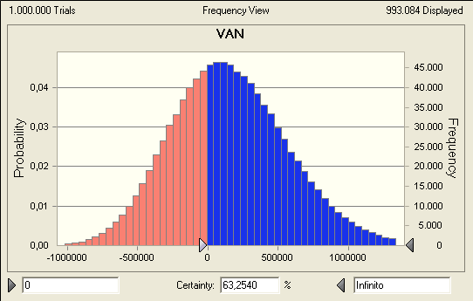
Crystalball

